Slide 1




Business Intelligence
Tableau Desktop
Podstawy wizualizacji wykresów
Materiały dydaktyczne do ćwiczeń
BAS4SC
Business Analytics Skills
for the Future-proofs Supply Chains
Project number – 2022-1-PL01-KA220-HED-000088856

Slide 2
Agenda
Wymiar i Miary
Pola Dyskretne i Ciągłe
Edytowanie Właściwości Danych
Oś i Etykiety
Wartości Miar i Nazwy Miar
Tworzenie Typowych Wykresów

Slide 3
Elementy wizualizacji
Wymiary, Miary i Znaczniki są łączone w celu tworzenia różnych wykresów do wizualizacji danych.
Wymiary to wartości jakościowe, takie jak nazwy i daty.
Miary to liczbowe, ilościowe wartości, które można zmierzyć.
Znaczniki to punkty danych wyświetlane w widoku przy użyciu:
Kolor
Rozmiar
Kształt
Podpowiedź

Slide 4
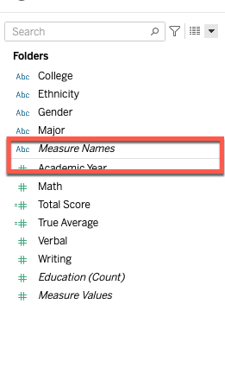
Wymiary i Miary
Pola danych są tworzone z kolumn w źródle danych. Pola przeciągnięte na półkę kolumny lub wiersza są reprezentowane jako znaczniki w widoku.
Pola danych można podzielić na dwa typy: Wymiary i Miary.
Wymiary to pola używane do kategoryzacji, segmentacji i ujawniania szczegółów
w danych.
Miary to pola, które można agregować.
Tableau oddziela te pola w panelu danych za pomocą pojedynczej poziomej linii.

Slide 5
Wymiary i Miary
Wymiary i miary mogą być reprezentowane na dwa różne sposoby: Ciągłe i Dyskretne.
Pola ciągłe reprezentują ciągłą ścieżkę bez przerw. Tworzą oś X, gdy są umieszczone w kolumnach i oś Y, gdy są umieszczone na półce wierszy.
Pola dyskretne są indywidualnie oddzielne i odrębne. Tworzą nagłówki wierszy i kolumn, gdy są umieszczone na półce Wiersze lub Kolumny.
Ważna uwaga: Pola ciągłe są reprezentowane na zielono, a pola dyskretne na niebiesko.

Slide 6
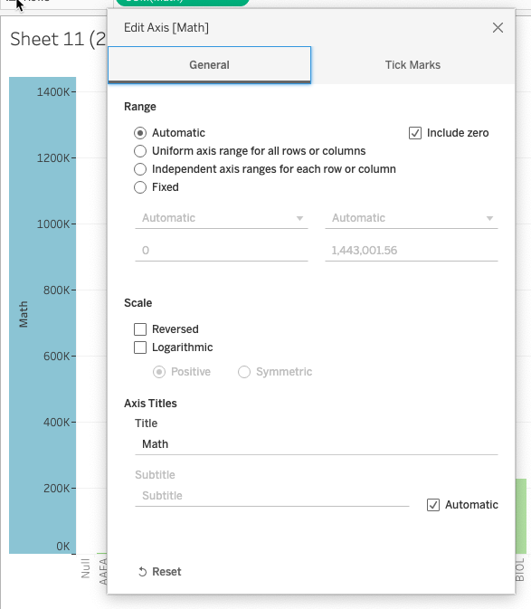
Oś wykresu
Jeśli wykres zawiera pole ciągłe na półce wierszy lub kolumn, do widoku dodawana jest oś. Oś będzie wyświetlać punkty danych w zakresie wartości.
Oś może być pozioma lub pionowa w zależności od lokalizacji miary.
Oś pozioma - pomiar na półce wierszy
Oś pionowa - pomiar na półce kolumn
Dwukrotne kliknięcie osi udostępnia opcje edycji konfiguracji osi.
Kliknięcie osi prawym przyciskiem myszy umożliwia dostosowanie widoku i formatu.

Slide 7
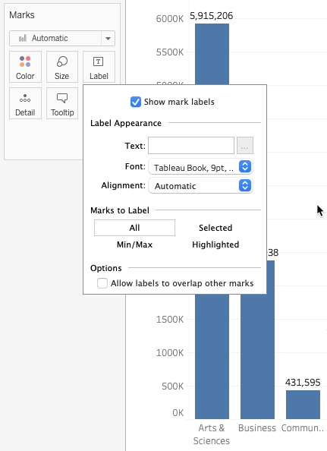
Etykiety wykresów
Podczas tworzenia wizualizacji do znaczników na wykresie można dodawać etykiety.
Etykiety można dodawać, klikając etykietę znaczników i zaznaczając pole wyboru „Show mark labels” w oknie dialogowym etykiet.
Za pomocą tego okna dialogowego można zmienić format etykiet.
Etykiety można też tworzyć, przeciągając wymiar lub miarę na kartę znaczników etykiet.
Poszczególne etykiety można dodawać do znaku, klikając znak prawym przyciskiem myszy w widoku.

Slide 8
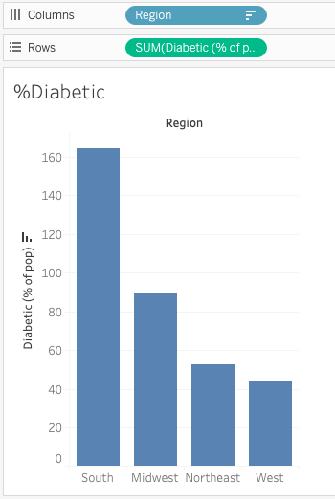
Wykresy słupkowe
Wykresy słupkowe porównują dane w różnych kategoriach.
Pionowy wykres słupkowy jest tworzony przez umieszczenie wymiaru na półce Columns i miary na półce Rows.
Poziomy wykres słupkowy jest tworzony przez umieszczenie wymiaru na półce Rows i miary na półce Columns.
Użyj dodatkowych miar lub wymiarów, aby dokładniej objaśnić dane, dodając do znaczników kolor (słupek skumulowany) lub rozmiar.

Slide 9
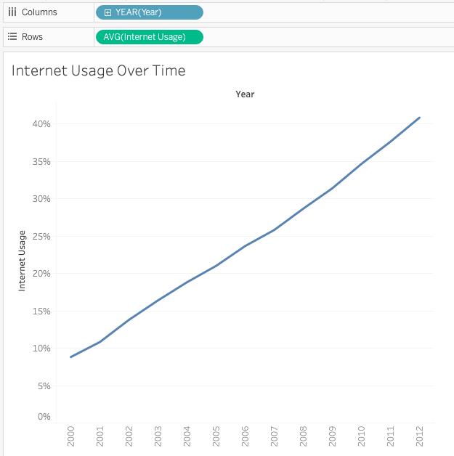
Wykresy liniowe
Wykresy liniowe łączą poszczególne punkty danych w widoku.
Zapewniają prosty sposób wizualizacji sekwencji wartości i są przydatne, gdy chcesz zobaczyć trendy w czasie lub prognozować przyszłe wartości.
Chociaż nie jest to wymagane, wykresy liniowe są powszechnie używane, gdy używany jest wymiar daty.
Pola dodane do półki kolumn będą osią X, a pola dodane do półki wierszy będą osią Y.

Slide 10
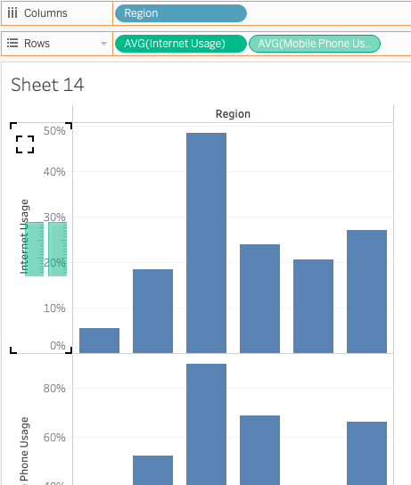
Oś łączona
Oś łączona (Blended Axis) współdzieli oś, dzięki czemu wszystkie znaczniki są wyświetlane w jednym panelu.
Łączenie osi jest najbardziej odpowiednie w przypadku porównywania miar o podobnej skali i jednostkach.
Przeciągnięcie jednej miary na oś innej miary spowoduje utworzenie osi mieszanej. Zostanie to zasygnalizowane dwoma zielonymi paskami nad osią Y miary.
Miary można przeciągać na oś z panelu danych lub karty półki.

Slide 11
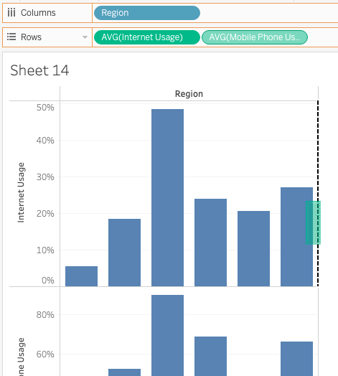
Podwójna oś
Podwójna oś porównuje wiele miar za pomocą podwójnych osi, które są dwiema niezależnymi osiami, nałożonymi jedna na drugą.
Podwójne osie są przydatne do analizowania dwóch miar o różnych skalach.
Przeciągnięcie miary w prawo lub na górę widoku spowoduje utworzenie podwójnej osi. Jest to sygnalizowane czarną przerywaną linią i pojedynczym zielonym paskiem.
Podwójna oś może wyświetlać dwa różne typy znaczników na tym samym widoku.

Slide 12
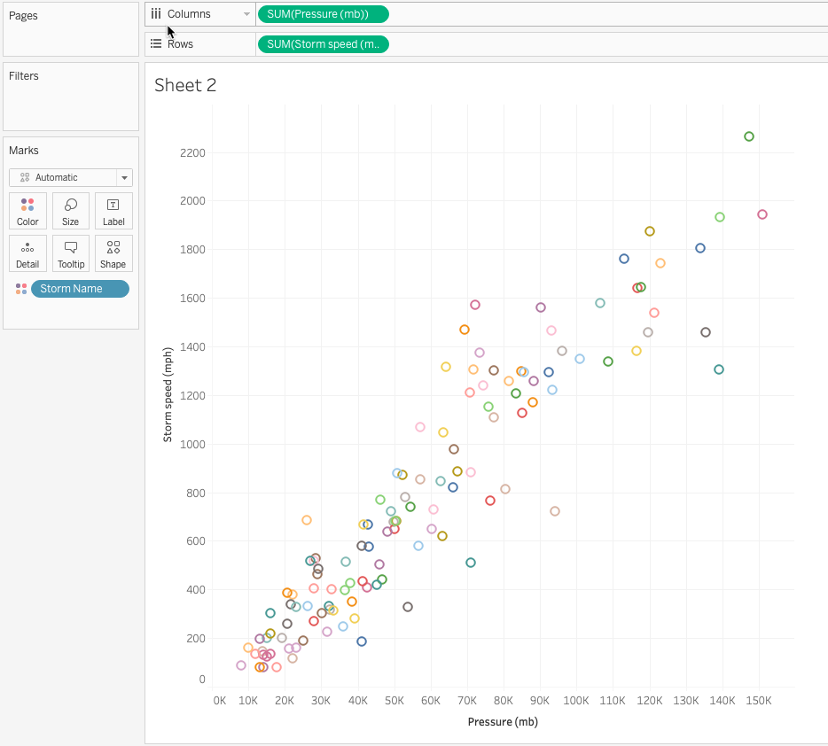
Wykres punktowy
Wykresy punktowe służą do wizualizacji zależności między zmiennymi liczbowymi i pokazywania wzorców w zestawach danych.
Aby utworzyć wykres punktowy, należy umieścić co najmniej jedną miarę na półce Columns i co najmniej jedną miarę na półce Rows.
Przeciągnięcie kategorii dodatkowej (wymiaru) do znacznika Colors, Size, Label, Detail lub Shape spowoduje utworzenie wykresu z wieloma znacznikami.

Slide 13
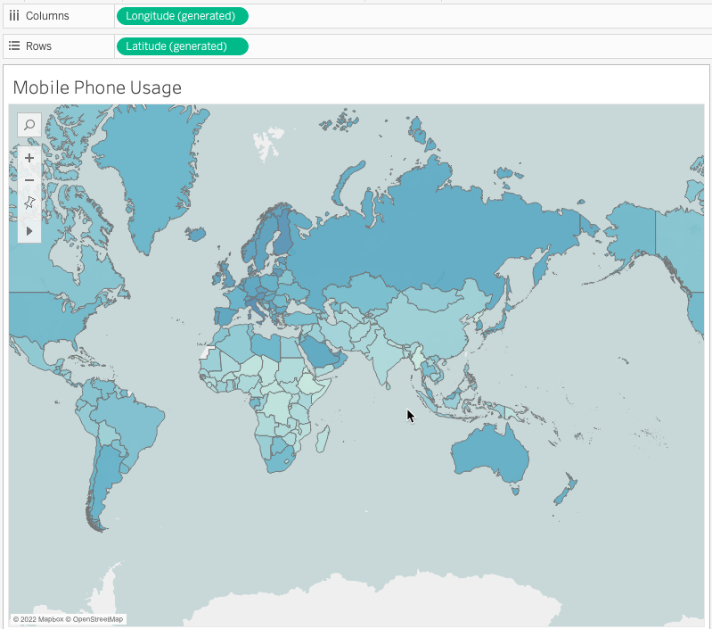
Mapy
Mapy umożliwiają opracowanie analizy geograficznej danych.
Mapy wymagają danych o lokalizacji do poprawnego działania.
Typowe typy danych map obejmują:
Długość i szerokość geograficzna
Miasto, państwo i kraj
Lotnisko
Numer kierunkowy (US)
Dodanie dodatkowych wymiarów i miar do karty ocen pozwoli na dalsze wyjaśnienie poziomu szczegółowości.

Slide 14
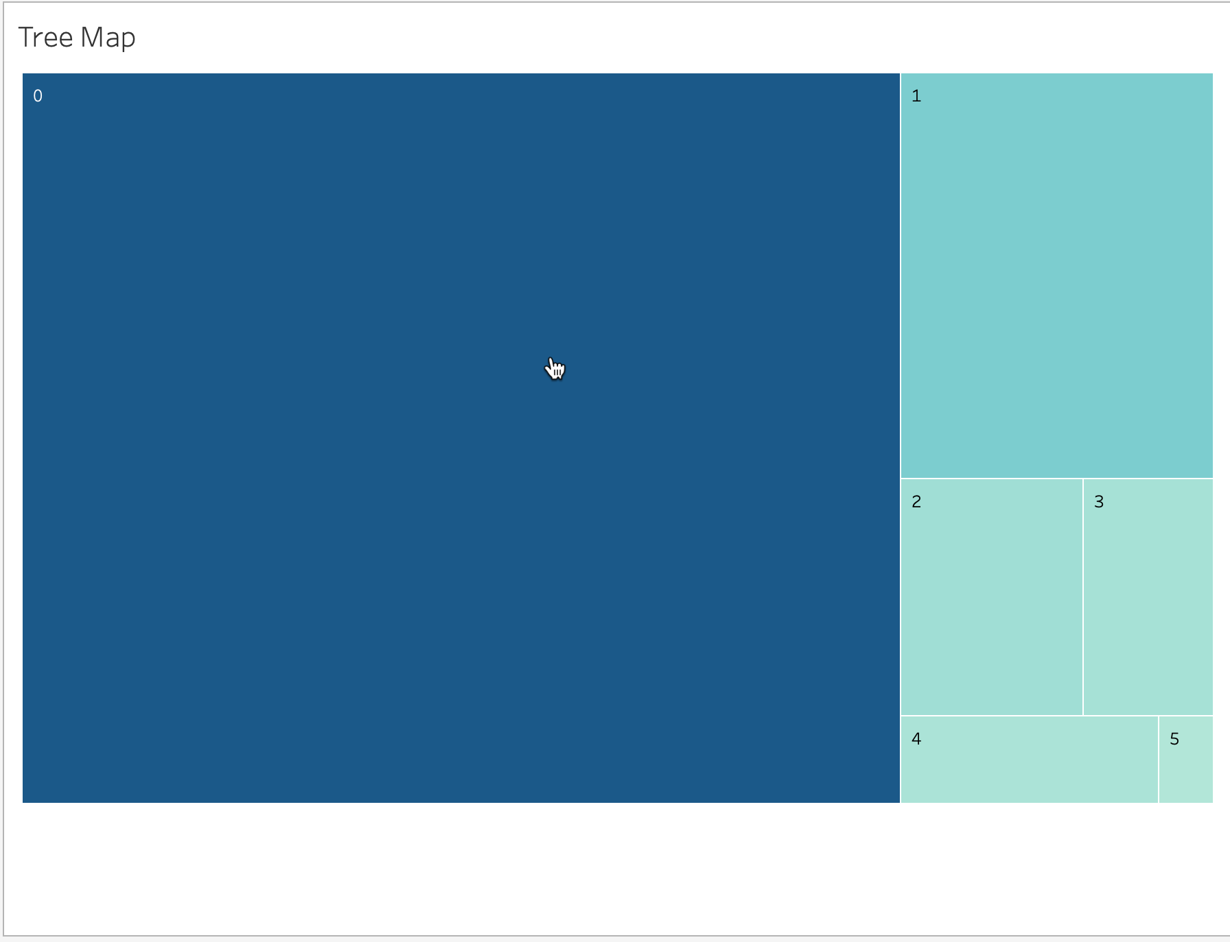
Części całości
Wykresy kołowe i mapy drzew są świetnymi opcjami, gdy chcesz pokazać procent całości.
Wykresy kołowe powinny być używane, gdy chcesz pokazać relacje między polami w odniesieniu do całości. Powinny być używane, gdy liczba wymiarów jest ograniczona (mniej niż 5).
Mapy drzewa, podobnie jak wykresy kołowe, są świetnym sposobem pokazania relacji między polami, które mają ponad 5 wymiarów.

Slide 15
Dziękuję za uwagę

